Slide 1
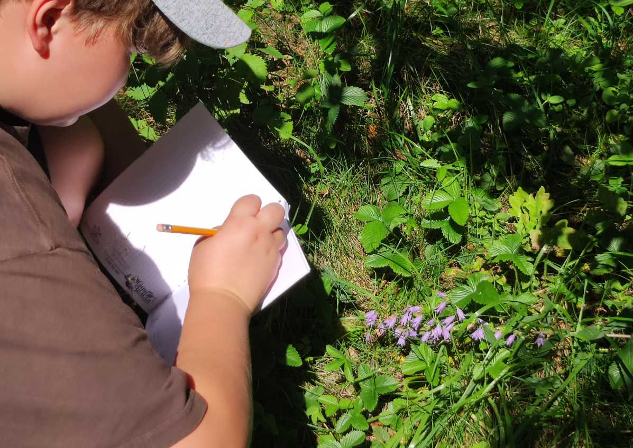
Білоцерківське територіальне відділення МАН України
Відділення: Екології та аграрних наук
Секція: Екологія
Взаємодії квітучих рослин і комах-запилювачів у агроландшафті посівів пшениці озимої за органічного землеробства
Роботу виконав:
Злочевський Андрій Віталійович,
учень 9-А класу Білоцерківського
ліцею-гімназії № 17 Білоцерківської
міської ради Київської області
Науковий керівник:
Злочевська Ніна Олександрівна,
учитель географії та біології
Білоцерківського ліцею-гімназії
№ 17 Білоцерківської міської ради
Київської області

Slide 2
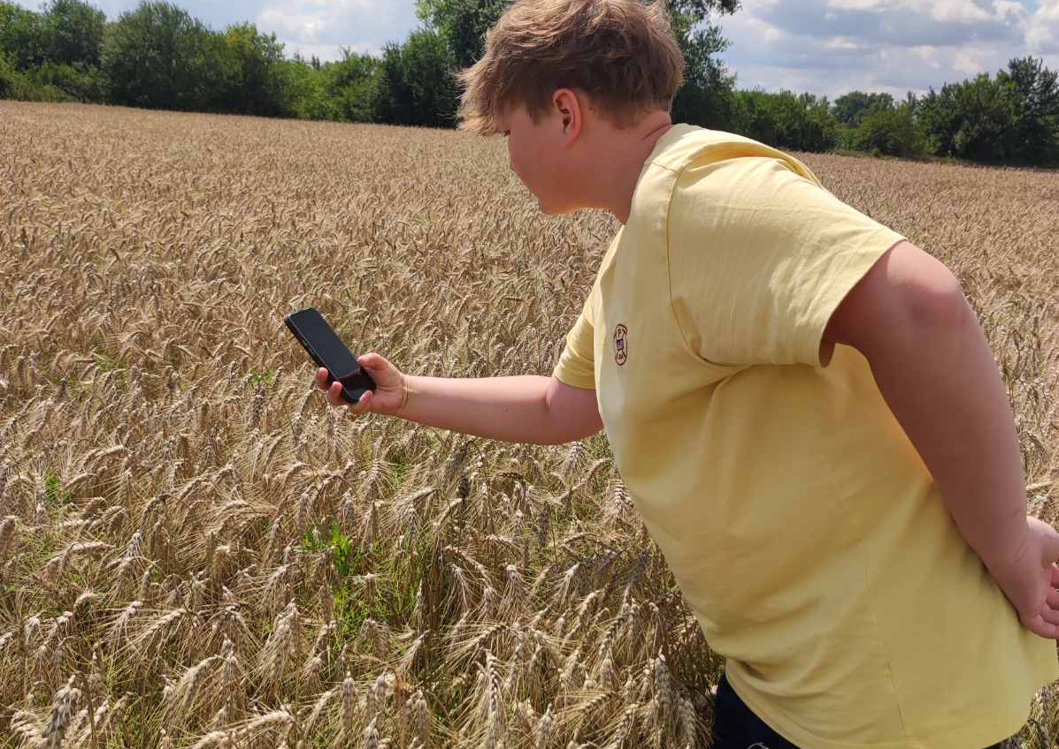
Метою роботи є оцінка взаємодій комах із квітучими рослинами в різних елементах агроландшафту посівів пшениці озимої за органічної та неорганічної систем землеробства.
Для досягнення поставленої мети було визначено такі завдання:
дослідити видовий склад квітучих рослин у посівах пшениці озимої, екотонах та лісосмугах;
встановити таксономічний склад комах-відвідувачів квіток у досліджених біотопах;
проаналізувати функціональну структуру комплексу комах-запилювачів і ентомофагів;
оцінити інтенсивність відвідування квітучих рослин комахами в різних елементах агроландшафту;
визначити вплив органічної та неорганічної систем землеробства на чисельність квітучих рослин і комах.

Slide 3
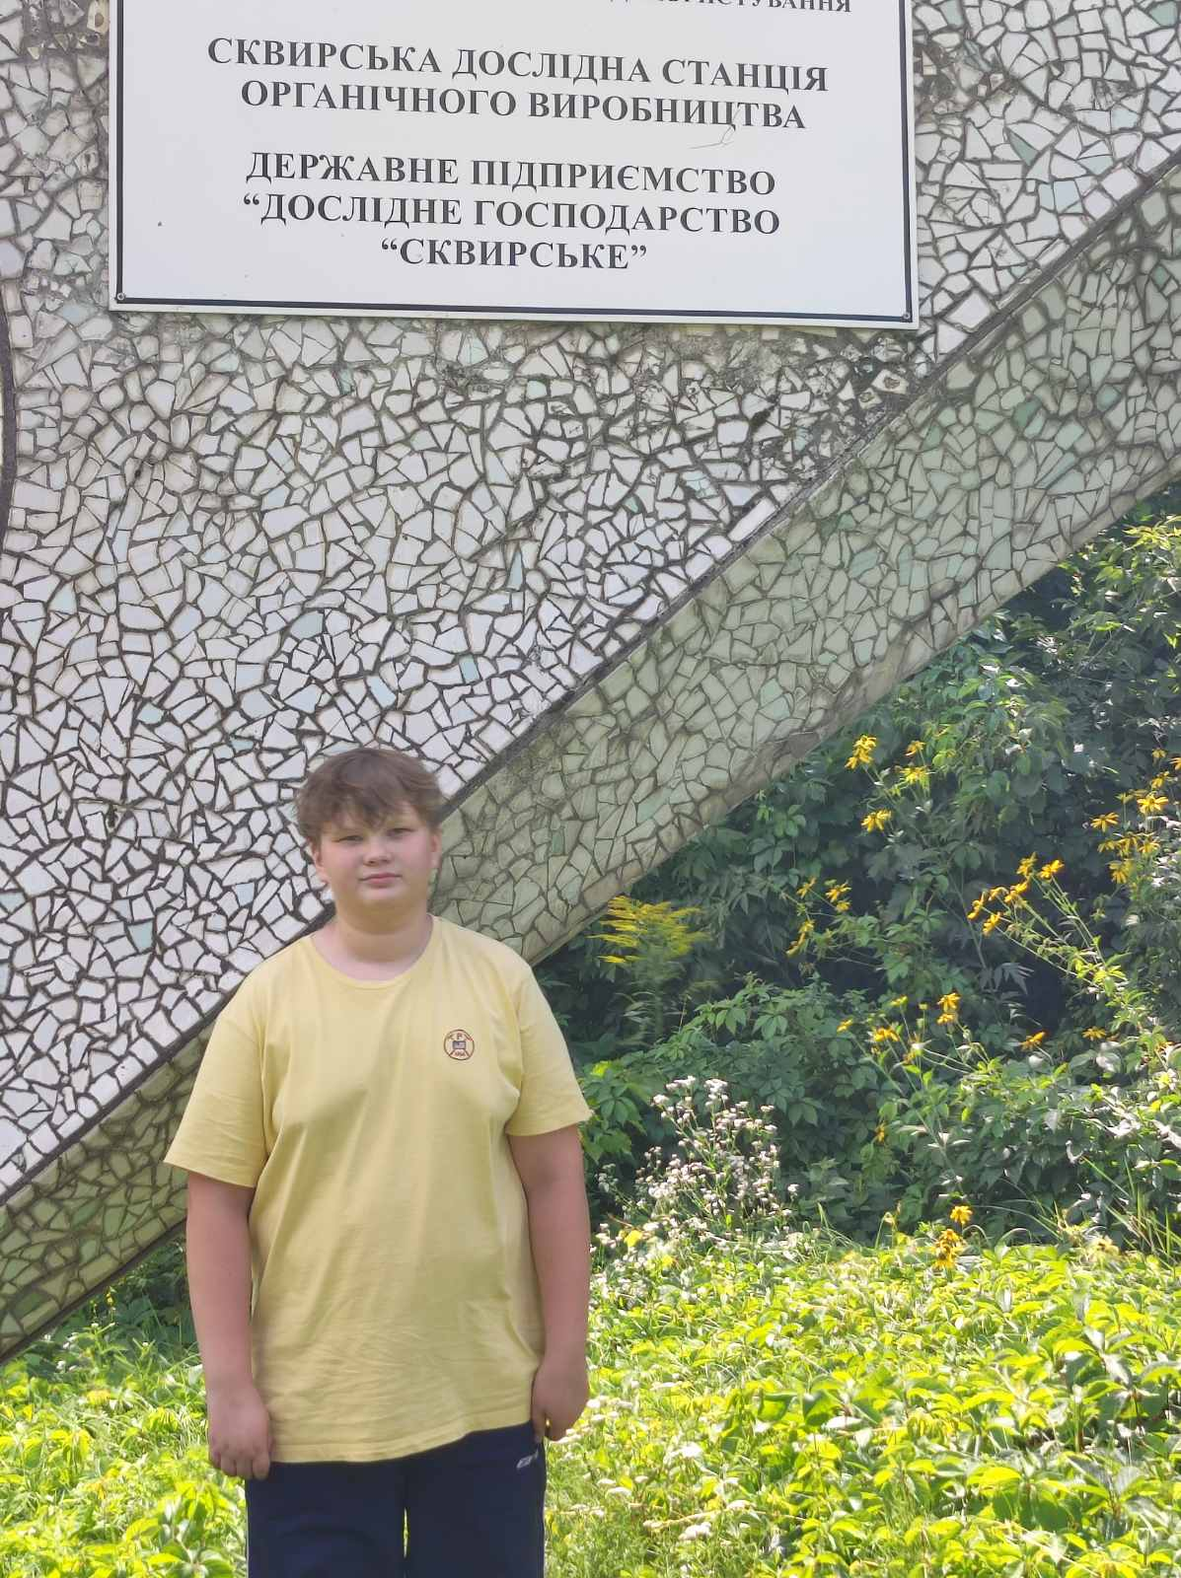
МЕТОДИ ДОСЛІДЖЕННЯ
Облік квітучих рослин і комах проводили маршрутним методом із використанням трансект. У кожному досліджуваному біотопі (поле пшениці озимої, екотон, лісосмуга) закладали по чотири трансекти, результати яких усереднювали.
Довжина однієї трансекти становила 100 м, ширина облікової смуги 2 м. Тривалість обліку на одній трансекті складала 15 хвилин. Під час проходження трансекти реєстрували всі квітучі рослини та комах, що відвідували їх у межах облікової смуги.
Облік проводили дві особи. Одна особа здійснювала фіксацію часу проходження трансекти та запис результатів спостережень, інша робила визначення комах. У випадках, коли визначити комаху в польових умовах було неможливо, її відловлювали для подальшої ідентифікації в лабораторних умовах. Під час відлову комах відлік часу тимчасово зупиняли, після чого облік продовжували до досягнення загальної тривалості проходження трансекти 15 хвилин.

Slide 4
РЕЗУЛЬТАТИ ДОСЛІДЖЕННЯ
Відвідування квітучих рослин комахами у полі озимої пшениці, органічна система землеробства (особин)
Родина комах | Matricaria chamomilla | Tripleurospermum inodorum | Capsella bursa-pastoris | Sinapis arvensis | Thlaspi arvense | Polygonum aviculare | Fallopia convolvulus | Stellaria media | Papaver rhoeas | Sonchus arvensis
Syrphidae | 3 | 2 | 2 | 2 | 1 | 1 | 1 | 1 | 1 | 1
Apidae |  |  |  | 1 |  |  |  |  | 2 | 1
Muscidae | 4 | 3 | 1 | 1 | 1 | 2 | 1 | 1 |  | 1
Calliphoridae | 1 |  |  |  |  | 1
Coccinellidae | 1 | 1 |  |  |  |  |  |  | 1
Cantharidae |  |  |  |  |  |  |  |  | 1
Braconidae |  |  | 1 | 1 | 1 |  |  | 1
Ichneumonidae
Chalcidoidea | 1 |  | 1 | 1 | 1 |  |  | 1
Chrysopidae

Slide 5
Відвідування квітучих рослин комахами у полі озимої пшениці, неорганічна система землеробства (особин)
Родина комах | Matricaria chamomilla | Tripleurospermum inodorum | Capsella bursa-pastoris | Sinapis arvensis | Thlaspi arvense
Syrphidae | 2 | 2 | 1 | 1 | 1
Apidae
Muscidae | 3 | 2 | 1 | 1 | 1
Calliphoridae | 1
Coccinellidae | 1 | 1
Cantharidae
Braconidae |  |  | 1 | 1 | 1
Ichneumonidae
Chalcidoidea |  |  | 1 | 1 | 1
Chrysopidae

Slide 6
Відвідування квітучих рослин комахами у екотоні озимої пшениці, органічна система землеробства (особин)
Родина комах | Achillea millefolium | Daucus carota | Anthriscus sylvestris | Cirsium arvense | Taraxacum officinale | Medicago lupulina | Trifolium pratense | Lamium purpureum | Capsella bursa-pastoris | Galium verum | Stellaria media
Syrphidae | 8 | 12 | 8 | 7 | 5 | 4 | 3 | 3 | 2 | 3 | 2
Apidae | 2 | 1 | 1 | 6 | 4 | 5 | 7 | 3 |  | 1
Muscidae | 5 | 6 | 4 | 2 | 3 | 2 | 1 | 1 | 1 | 2 | 1
Calliphoridae | 1 | 2 | 1 |  | 1
Coccinellidae | 2 | 1 | 1 | 1 | 1 |  |  | 1
Cantharidae | 1 |  |  | 2 | 1 | 1 | 2 | 1
Braconidae | 5 | 6 | 5 | 1 | 2 | 1 |  | 1 | 1 | 2 | 1
Ichneumonidae | 4 | 5 | 4 | 1 | 1 |  |  |  | 1 | 1
Chalcidoidea | 3 | 4 | 3 |  | 1 |  |  |  | 1 | 1 | 1
Chrysopidae | 2 | 2 | 1 |  | 1

Slide 7
Відвідування квітучих рослин комахами у екотоні озимої пшениці, неорганічна система землеробства (особин)
Родина комах | Achillea millefolium | Daucus carota | Cirsium arvense | Taraxacum officinale | Lamium purpureum | Capsella bursa-pastoris | Galium verum
Syrphidae | 6 | 7 | 5 | 3 | 2 | 1 | 2
Apidae | 1 | 1 | 4 | 2 | 2 |  | 1
Muscidae | 3 | 4 | 1 | 2 | 1 | 1 | 1
Calliphoridae | 1 | 1
Coccinellidae | 1 |  | 1 | 1
Cantharidae | 1 |  | 2 |  | 1
Braconidae | 3 | 4 |  | 1 |  | 1 | 1
Ichneumonidae | 2 | 3 |  | 1 |  |  | 1
Chalcidoidea | 2 | 2 |  | 1 |  | 1 | 1
Chrysopidae | 1 | 1

Slide 8
Відвідування квітучих рослин комахами у лісосмузі озимої пшениці, органічна система землеробства (особин)
Родина комах | Achillea millefolium | Daucus carota | Tanacetum vulgare | Rubus spp. | Crataegus spp. | Sambucus nigra | Urtica dioica
Syrphidae | 8 | 10 | 6 | 4 | 3 | 7 | 3
Apidae | 1 | 1 | 1 | 6 | 4 | 1
Muscidae | 4 | 5 | 3 | 1 | 2 | 4 | 2
Calliphoridae | 1 | 2 | 1 |  | 1 | 2 | 1
Coccinellidae | 2 | 1 | 2 | 2 | 2 | 1 | 2
Cantharidae | 1 |  | 1 | 3 | 2
Braconidae | 5 | 5 | 4 | 1 | 2 | 3 | 5
Ichneumonidae | 4 | 4 | 3 | 1 | 2 | 2 | 4
Chalcidoidea | 3 | 3 | 2 |  | 1 | 2 | 4
Chrysopidae | 2 | 2 | 1 |  |  | 1 | 2

Slide 9
Відвідування квітучих рослин комахами у лісосмузі озимої пшениці, неорганічна система землеробства (особин)
Родина комах | Achillea millefolium | Daucus carota | Tanacetum vulgare | Rubus spp. | Sambucus nigra | Urtica dioica
Syrphidae | 5 | 6 | 4 | 3 | 5 | 2
Apidae | 1 | 1 |  | 4
Muscidae | 3 | 3 | 2 | 1 | 3 | 2
Calliphoridae | 1 | 1 |  |  | 2 | 1
Coccinellidae | 1 |  | 1 | 1 |  | 1
Cantharidae | 1 |  |  | 2
Braconidae | 3 | 3 | 2 | 1 | 2 | 4
Ichneumonidae | 2 | 2 | 2 | 1 | 2 | 3
Chalcidoidea | 2 | 2 | 1 |  | 1 | 3
Chrysopidae | 1 | 1 |  |  | 1 | 1

Slide 10
Кількість видів рослин у кожному середовищі, шт.

Slide 11
Видовий склад і чисельність квітучих рослин у різних елементах агроландшафту
Вид рослини | Поле |  | Екотон |  | Лісосмуга
 | орган. | неорган. | орган. | орган. | неорган. | орган.
Matricaria chamomilla | 12 | 6 | 4 | 2
Tripleurospermum inodorum | 10 | 5 | 3 | 2
Capsella bursa-pastoris | 8 | 3 | 5 | 3 | 1
Sinapis arvensis | 6 | 2 | 2 | 1
Thlaspi arvense | 5 | 2 | 1 | 1
Polygonum aviculare | 7 |  | 3 | 1
Fallopia convolvulus | 5 |  | 2 | 1
Stellaria media | 4 |  | 4 | 2 | 1
Papaver rhoeas | 2 |  | 2 | 1
Sonchus arvensis | 3 |  | 2 | 1
Achillea millefolium |  |  | 18 | 10 | 12 | 7
Daucus carota |  |  | 14 | 8 | 9 | 5
Anthriscus sylvestris |  |  | 10
Cirsium arvense |  |  | 9 | 6 | 2 | 1
Taraxacum officinale |  |  | 8 | 5 | 3 | 2
Medicago lupulina |  |  | 12 |  | 2 | 1
Trifolium pratense |  |  | 10 |  | 1
Lamium purpureum |  |  | 7 | 4 | 2 | 1
Galium verum |  |  | 6 | 3 | 3 | 2
Tanacetum vulgare |  |  | 2 | 1 | 8 | 4
Rubus spp. |  |  | 1 |  | 7 | 4
Crataegus spp. |  |  |  |  | 4
Sambucus nigra |  |  | 2 | 1 | 8 | 5
Urtica dioica |  |  | 3 | 2 | 20 | 10

Slide 12
Морфологічні групи квіток за доступністю нектару у квітучих рослин агроландшафту посівів озимої пшениці
Група квіток | Доступність нектару | Представники
Відкриті квітки (кошики, зонтики, щитки) | легкодоступний | Matricaria chamomilla, Tripleurospermum inodorum, Sonchus arvensis, Taraxacum officinale, Tanacetum vulgare, Achillea millefolium, Daucus carota, Anthriscus sylvestris, Sambucus nigra, Rubus spp., Crataegus spp., Capsella bursa-pastoris, Sinapis arvensis, Thlaspi arvense, Stellaria media, Galium verum, Polygonum aviculare
Частково доступні квітки | частково доступний | Fallopia convolvulus, Medicago lupulina
Глибокі трубчасті квітки | обмежений | Trifolium pratense, Lamium purpureum, Cirsium arvense
Квітки без нектару | нектар відсутній | Papaver rhoeas, Urtica dioica

Slide 13
Чисельність комах різних родин у посівах пшениці, екотонах та лісосмугах за органічної і неорганічної систем землеробства, особин
Родина комах | Поле |  | Екотон |  | Лісосмуга
 | орган. | неорган. | орган. | неорган. | орган. | неорган.
Syrphidae | 12 | 6 | 53 | 29 | 47 | 26
Apidae | 6 | 1 | 29 | 13 | 18 | 6
Muscidae | 15 | 9 | 27 | 14 | 21 | 12
Calliphoridae | 4 | 2 | 9 | 3 | 10 | 6
Coccinellidae | 4 | 2 | 8 | 4 | 11 | 5
Cantharidae | 2 | 0 | 9 | 5 | 7 | 3
Braconidae | 6 | 3 | 28 | 12 | 25 | 14
Ichneumonidae | 3 | 0 | 23 | 9 | 19 | 12
Chalcidoidea | 6 | 3 | 18 | 9 | 16 | 9
Chrysopidae | 1 | 0 | 6 | 2 | 7 | 4

Slide 14
Функціональна структура комплексу комах-запилювачів і ентомофагів у різних елементах агроландшафту, особин комах

Slide 15
Кількість родин комах по біотопах, особин

Slide 16
Порівняльна чисельність квітучих рослин і комах у різних біотопах агроландшафту за різних систем землеробства

Slide 17
Співвідношення комах до квітучих рослин (частка)

Slide 18
ВИСНОВКИ
У межах дослідження виявлено 24 види квітучих рослин, найбільшу їх кількість зафіксовано в екотонах (18 видів за органічної та 14 за неорганічної систем землеробства), тоді як у посівах озимої пшениці їх було найменше, відповідно 10 і 5 видів.
Загальна чисельність комах-відвідувачів квіток становила 197 особин в екотонах органічних посівів та 171 особину в лісосмугах, що значно перевищувало показники в межах посівів озимої пшениці (49 особин).
У складі комплексу комах відмічено представників 10 родин, серед яких домінували Syrphidae (до 53 особин в екотонах), Muscidae (до 15 особин у посівах пшениці), Apidae (до 29 особин в екотонах) та Braconidae (до 28 особин в екотонах).
Функціональна структура комплексу комах характеризувалася переважанням запилювачів і паразитоїдів, чисельність яких була найбільшою в екотонах (91 і 69 особин відповідно) та лісосмугах (72 і 60 особин).
Встановлено, що рослини з відкритими квітками та легкодоступним нектаром становили основну частину кормової бази комах і визначали високу чисельність представників родин Syrphidae, Braconidae та Ichneumonidae.
Виявлено зростання співвідношення кількості комах до квітучих рослин у напрямку від посівів озимої пшениці (0,79) до екотонів (1,52–1,55) та лісосмуг (2,06–2,31), що свідчить про підвищення концентрації ентомофауни в напівприродних біотопах.
Органічна система землеробства сприяла збільшенню чисельності квітучих рослин (до 130 особин в екотонах) і комах (до 197 особин) порівняно з неорганічною системою (55 і 85 відповідно), це підтверджує її вплив на підтримання біорізноманіття агроландшафтів посівів пшениці озимої.

Slide 19
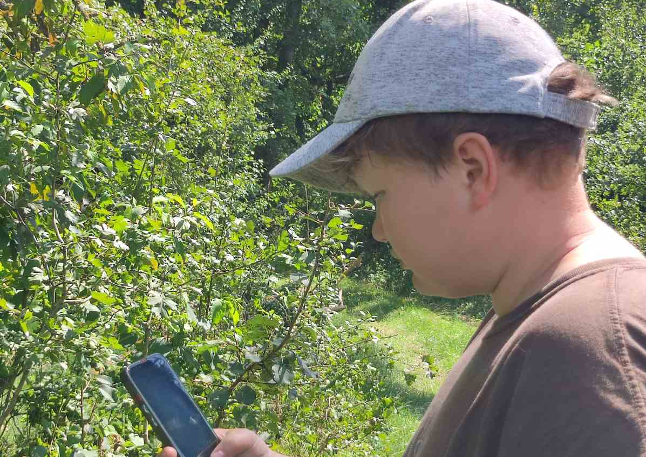
Дякую за увагу!

